Slide 1
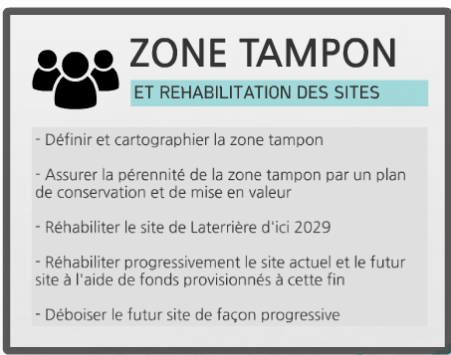
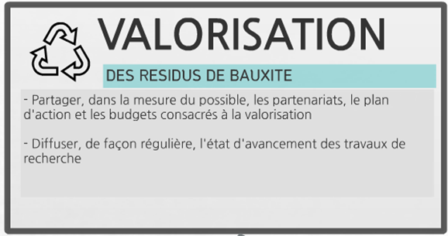
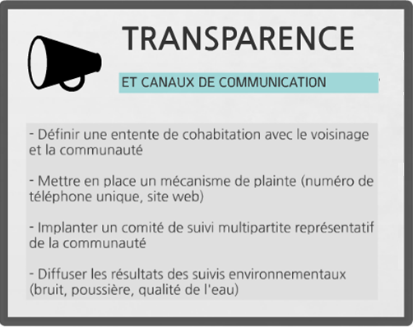
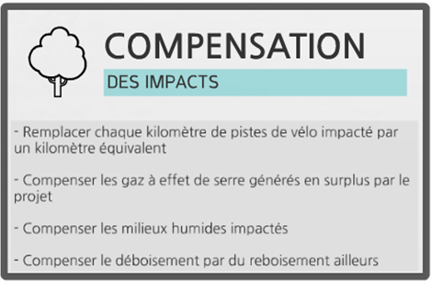

Vaudreuil au-delà de 2022
Engagements pris par Rio Tinto
suite à la démarche de consultation de 2016
SOCIAL
ENVIRONNEMENT
ÉCONOMIE
TECHNIQUE

Slide 2
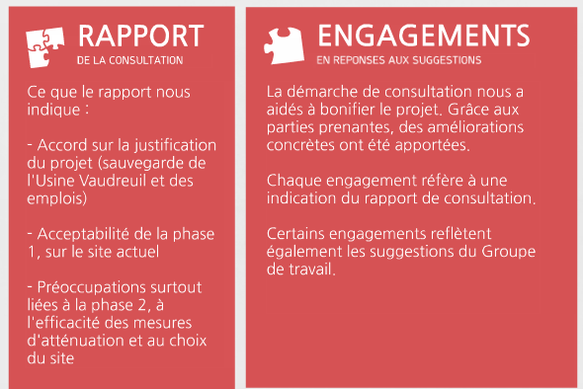
Vaudreuil au-delà de 2022
Engagements pris par Rio Tinto
suite à la démarche de consultation de 2016

